Slide 1

CHƯƠNG 9
QUẢN LÝ DỰ ÁN CÔNG NGHỆ THÔNG TIN
QUẢN LÝ MUA SẮM (PROJECT PROCURE MANAGEMENT)

Slide 2
MỤC ĐÍCH
Nắm được tầm quan trọng của việc quản lý trang thiết bị trong dự án và việc gia tăng sử dụng linh kiện cho những dự án công nghệ thông tin.
Nắm được qui trình QL Mua sắm trang thiết bị trong dự án như lên kế họach mua sắm trang thiết bị, Lập Kế hoạch mời gọi, Mời gọi, Chọn Nhà cung cấp, QL Hợp đồng và Kết thúc hợp đồng.
Giới thiệu một số kỹ thuật và công cụ hỗ trợ QL Mua sắm trang thiết bị trong dự án.

Slide 3
GIỚI THIỆU CHUNG
Tầm quan trọng của việc quản lý trang thiết bị trong dự án
Mua sắm gắn liền với việc yêu cầu cung cấp hàng hoá hoặc các dịch vụ từ bên ngoài.
Những điều khoản khác bao gồm sự mua bán và nhập linh kiện
Các chuyên gia dự đoán rằng trước 2003 thị trường nhập khẩu linh kiện công nghệ thông tin toàn cầu có thể tăng hơn 110 tỷ đô la
Các khoản chi tiêu của Liên Bang hoa Kỳ và lĩnh vực công nghệ thông tin dự kiến tăng tăng từ 6,6 tỷ đô la năm 2002 lên gần 15 tỷ đô la trước 2007, thời điểm mà chỉnh phủ điện tử được chú trọng, an ninh quốc gia, và những thiếu hụt chuyên viên công nghệ thông tin trong chính phủ.

Slide 4
GIỚI THIỆU CHUNG
Tại sao phải nhập linh kiện bên ngoài?
Nhằm giảm chi phí cố định và chi phí định kỳ
Giúp khách hàng tập trung vào lĩnh vực kinh doanh chính của họ
Cập nhật những kỹ năng và công nghệ mới
Cung cấp tính linh hoạt
Tăng trách nhiệm

Slide 5
GIỚI THIỆU CHUNG
Qui trình quản lý trang thiết bị
Lập kế hoạch mua sắm: xác định mua cái gì và thời gian tiến nào
Lập kế hoạch mời thầu: lập ra những yêu cầu sản phẩm và nhận biết nguồn lực tiềm năng.
Mời thầu: nhận bảng báo giá, bỏ thầu, chào hàng, hay những đề xuấ khi phù hợp.
Lựa Chọn nhà cung cấp: chọn lựa từ những nhà cung cấp tiềm năng
Quản lý hợp đồng: duy trì mối quan hệ với nhà cung cấp
Nghiệm thu hợp đồng: hoàn tất và thanh lý hợp đồng

Slide 6
LẬP KẾ HOẠCH MUA SẮM
Xác định những vấn đề liên quan tới kế hoạch mua sắm mà dự án cần nhất trong việc sử dụng sản phẩm hay những dịch vụ từ bên ngoài. Bao gồm:
Có mua hay không
Mua bằng cách nào
Mua cái gì
Mua bao nhiêu
Khi nào mua

Slide 7
LẬP KẾ HOẠCH MỜI THẦU
Kế hoạch mời thầu liên quan tới việc chuẩn bị một văn bản:
Yêu cầu đề xuất: để mời gọi từ những nhà cung cấp tương lai
Yêu cầu báo giá: để xem xét tính chất của sự mua sắm đã ấn định
Mời thầu hay đàm phán và phúc đáp lại chủ thầu đầu tiên cũng là một phần của kế hoạch mời thầu.

Slide 8
MỜI THẦU
Việc mời thầu liên quan tới việc thu thập những đề nghị hay sự bỏ thầu từ những nhà cung cấp tương lai. Những công ty có thể thông báo nhu cầu mua sắm hàng hóa và dịch vụ theo một số cách:
Tiếp cận với nhà cung cấp uy tín
Tiếp cận với một số nhà cung cấp tiềm năng
Quảng bá tới những đối tượng quan tâm
Một hội thảo dành cho nhà thầu có thể giúp sàng lọc những điều bên mua mong đợi.

Slide 9
LỰA CHỌN NHÀ CUNG CẤP
Những liên quan tới sự chọn lựa
Đánh giá đề nghị của nhà thầu
Chọn lựa nhà thầu tốt nhất
Đàm phán hợp đồng
Trao hợp đồng
Chuẩn bị những hình thức đánh giá là rất bổ ích trong việc lựa chọn các nhà cung cấp. Bên mua thường thiết lập một “Danh sách ngắn (short list)”.

Slide 10
QUẢN LÝ HỢP ĐỒNG
Quản lý hợp đồng nhằm đảm bảo sự thực hiện của nhà cung cấp đáp ứng được các yêu cầu giao kèo theo hợp đồng
Hợp đồng có mối liên quan tới pháp lý, do đó điều quan trọng là những nhà làm hợp đồng phải chịu trách nhiệm pháp lý trong việc lập và quản lý hợp đồng
Nhiều giám đốc dự án phớt lờ những khế ước trong hợp đồng, và điều đó dẫn tới những hậu quả nghiêm trọng

Slide 11
QUẢN LÝ HỢP ĐỒNG
Kiểm soát những thay đổi trong hợp đồng:
Thay đổi ở bất cứ phần nào của dự án cũng cần xem xét lại, được phê chuẩn, và lập văn bản bởi cùng một người đã phê duyệt dự án trước đó
Đánh giá sự thay đổi phải bao gồm phân tích sự ảnh hưởng. Sự thay đổi sẽ ảnh hưởng ra sao đến phạm vi, thời gian, chi phí, và chất lượng của hàng hóa hay dịch vụ được cung cấp?
Những thay đổi phải được thiết lập bằng văn bản. Những thành viên trong dự án cũng nên ghi chép tư liệu của tất cả những cuộc họp quan trong và những cuộc điện thọai

Slide 12
THANH LÝ HỢP ĐỒNG
Xác minh sản phẩm để xác định tất cả công việc đựơc hoàn tất đúng và thỏa mãn yêu cầu hay không
Những hoạt động về quản lý hành chính để cập nhật những hồ sơ nhằm phản ánh những kết quả cuối cùng
Lưu trữ thông tin sử dụng trong tương lai
Kiểm toán trong mua sắm sẽ xác định các bài học kinh nghiệm

Slide 13
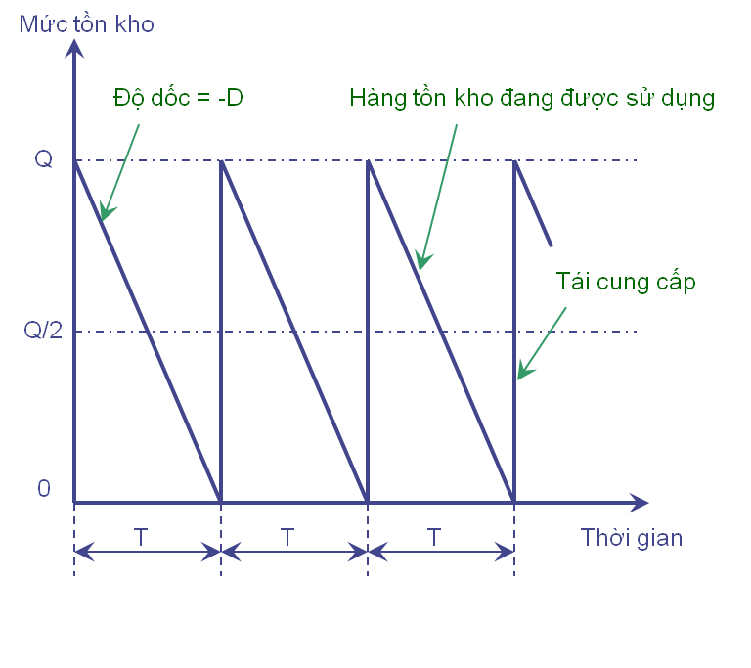
Mô hình tối ưu cơ bản EOQ
T: Thời điểm hàng tồn kho vừa hết
D: Nhu cầu hàng năm
Các giả thiết áp dụng
a) Nhu cầu liên tục với 1 mức tỷ lệ.
b) Quá trình sx liên tục.
c) Không có RB về số lượng đặt hàng, sức chức kho bãi, nguồn vốn…
d) Lượng đặt hàng cố định Q chỉ nhận 1 lần cho mỗi đơn hàng.
e) Tất cả chi phí không đổi.
f) Không cho phép hụt hàng.
g) Không được giảm giá trên lượng đặt hàng.
13

Slide 14
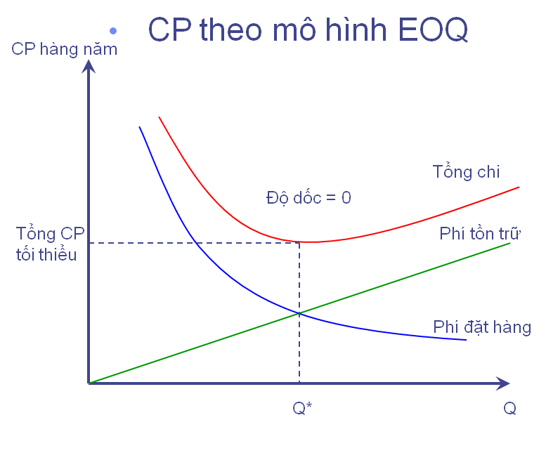
Mô hình tối ưu cơ bản EOQ (tt)
Các giả thiết áp dụng
P: Giá mua đơn vị (đồng/đơn vị)
Price
D: Nhu cầu hàng năm (đơn vị/năm)
Demand
H: Chi phí tồn trữ đơn vị (đồng/đơn vị/năm)
Holding Cost
S: Chi phí đặt hàng (đồng/đơn hàng)
Order Cost
Q: Số lượng đặt hàng (đơn vị/đơn hàng)
Quantity
TC: Tổng chi phí (đồng/năm)
Total Cost
Tổng CP tồn kho hàng năm: TC = (D/Q)*S + (Q/2)*H + P*D
Lượng đặt hàng tối ưu:
(Q/2)*H = (D/Q)*S
14
Notes:
D/Q = số lần đặt hang
Giao điểm 2 đường màu xanh -> điểm đặt hang tối ưu -> (Q/2)*H = (D/Q)*S
-> Q* = sqrt(2SD/H)

Slide 15
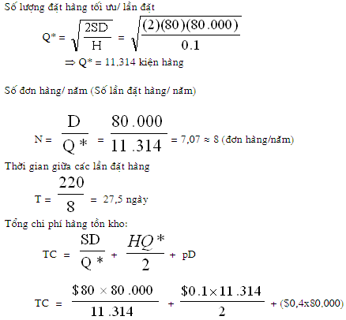
Ví dụ 1:
Công ty có nhu cầu sử dụng 80.000 kiện hàng mỗi năm, với các chi phí sau đây:
(giá đơn vị) p = $0.40/kiện hàng
(phí tồn kho đv) H = $0.10/kiện hàng/năm
(phí đặt hàng) S = $80/lần đặt
Biết Công ty làm việc 220 ngày 1 năm.
Tìm số lượng đặt hàng tối ưu với tổng phí tối thiểu và thời gian giữa các lần giao hàng.
15
Notes:
D = 80000,

Slide 16
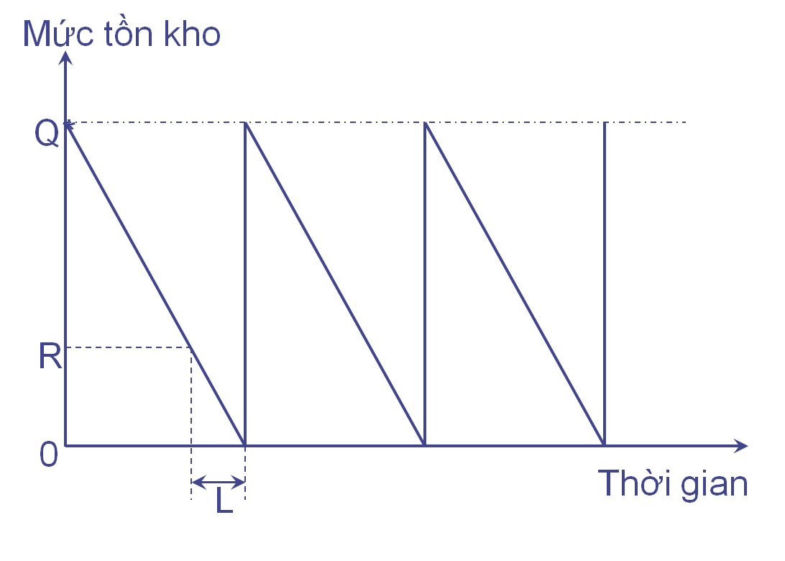
Điểm tái đặt hàng
Điểm tái đặt hàng
Điểm tái đặt hàng: R = L*d
T: Thời điểm hàng tồn kho vừa hết
d: Nhu cầu ahàng ngày
L: Khoảng thời gian từ lúc đặt hàng đến lúc nhận hàng
= Khoảng thời gian trễ
R: Điểm tái đặt hàng
16
Notes:
d = D/ số lượng ngày làm việc trong năm (không phải 365).

Slide 17
Điểm tái đặt hàng (tt)
Ví dụ 2:
Nhu cầu dùng tôn: D = 4.800 tấm/năm (300 ngày làm việc).
Phí trữ hàng/ năm: 20.000 đồng/tấm = H.
Phí đặt hàng: 100.000 đồng/lần = S.
Thời gian từ lúc nhận được đơn hàng cho đến khi giao hàng: 5 ngày = L.
Lượng đặt hàng là bao nhiêu (Q*) và Khi nào tái đặt hàng (R)?
Giải:
Số lượng hàng đặt là Q* = = = 219
Nhu cầu hàng ngày: d = = 16 tấm mỗi ngày.
Điểm tái đặt hàng: R = L x d = 5 x 16 = 80
Điểm tái đặt hàng khi mức tồn kho còn 80 tấm.
17

Slide 18

Q & A

